Slide 1
Сабақтың тақырыбы:
Бірлігі жарасқан халықпыз

Slide 2
Сабақтың мақсаттары:
Оқушыларды «достық», «татулық», «бірлік» ұғымдарымен таныстырып, білім шеңберлерін кеңейту.
2. Өз Отанының нағыз патриот азаматы болып ер жетуге, халқын, салтын, тілін құрметтеуге тәрбиелеу.
3. Балалардың бір-біріне деген достық, бауырмалдық сезімдерін оятып, ұшқыр ойын, есте сақтау қабілеттерін дамыту.

Slide 3
Сабақтың түрі: Жаңа білімді бекіту
Сабақтың әдістері: хабарлау, түсіндіру, топтастыру, мәнерлеп оқу, әңгімелеу, ребус шешу, ой қозғау, сұрақ-жауап.
Көрнекілігі: Оқулық, әр ұлт өкілдері суреттері, жүрек, тірек-сызбалар, нақыл сөздер, еліміздің рәміздері.

Slide 4
Ұйымдастыру кезеңі.
Сәлемдесу.
Оқушыларды түгелдеу.
Психологиялық дайындық.
Қайырлы таң достым,
Қайырлы күн болсын!
Біздің алар бағамыз
Кілең бестік болсын!

Slide 5
Үй тапсырмасын тексеру.
Н.Айтовтың «Алтын сөз» өлеңін жатқа сұрау.
3. Жаңа сабақ.
- Балалар, біздің Отанымыз қай ел?
- Қазақстан!
- Елімізде қандай-қандай ұлттардың тұратынын білеміз бе?

Slide 6
«Туысқан ел» өлеңі бойынша жұмыс
Қ
А
З
А
қ
ӨЗБЕК
Қ Ы Р
Ғ Ы З
Мо
Н
Ғ
О
л
Қазақстанда тұратын ұлт өкілдері
Ұ
Й
Ғ
Ы
р
Г
Ру
зин
Д
Ү
Н
Г
Е
н
Т
әжі
к
А
Р
м
я
н

Slide 7
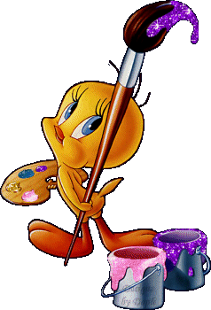
Суретпен жұмыс. Бес жолды өлең немесе шағын әңгіме жазу.
.................................көк ту ,
.....................шаттанамыз.
................................күлеміз,
..................қанаттанамыз.

Slide 8
«Ой қозғау»
Мақалдарды құрастырыңдар.
Дәптерге жазу.
Тірлік, бар, бірлік, бар, жерде.
Жоқ, тозады, ел, бірлігі,
Бар, ел, озады, бірлігі.
3) Алды, ынтымақ, ырыс.
4) Бірлікте, күш.
5) Көзі, бірлікте, береке.

Slide 9
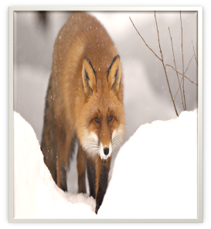
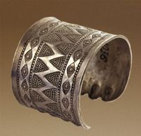
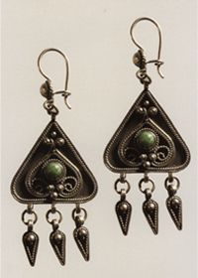
5.Бекіту
«Ойнайық та, ойлайық» ребусты дұрыс шешсек, бірлік туралы мақал шығады.
1+л ,,,,
,,,
,,,,,
5,
,,2, е
,,
«Әрқашан күн сөнбесін» әнін хормен шырқаймыз.

Slide 10
6. Үй тапсырмасын беру.
«Туысқан ел» өлеңін жаттау.
«Менің елім бақытты» тақырыбына әңгіме жазу.
7. Бағалау.
Бейне арқылы (смайликтер көрсету).
5
4
3

